Slide 1

20220923组会
汇报人: 石宇
时间：2022/9/23

Slide 2

01
Review of PLL
02
Unreliable PLL
常用工具及
计算资源使用指南
03
Notes:
短标题页

Slide 3
01
PART ONE
Review of PLL

Slide 4
Review of PLL Traditional Supervised Learning
Strong supervision assumption
Instance
Label
Predictive model
Supervised Learning Algorithm
Instance
Label
…
Instance
Label
Label
Supervision information

Slide 5
Review of PLL Supervision Is Usually Weak
Difficult
to have!
Strong supervision
(sufficient & explicit)
Strong generalization ability

Slide 6
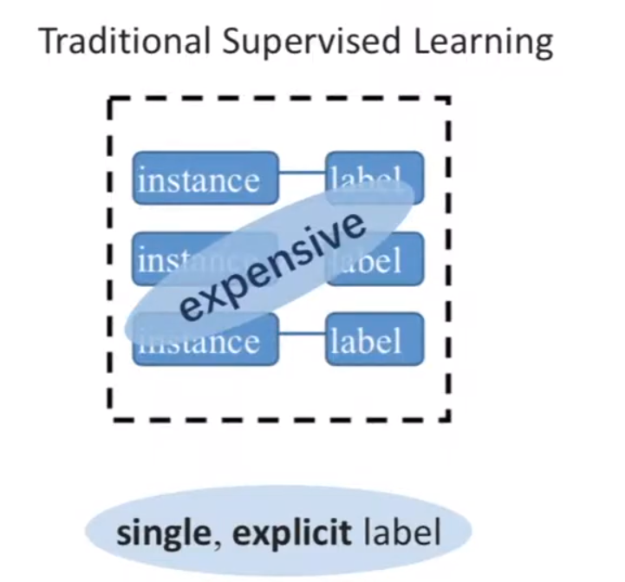
Review of PLL Many Constraints in Real World
Constrained by:
Limited resources;
Physical environment;
Problem properties;
… …

Slide 7
Review of PLL Many Constraints in Real World
Semi-supervised learning
Multi-label learning
Partial learning
Label
Instance
Label
Label
Instance
Instance
Label
Instance
???
Label
Label
Insufficient Labeling
Non-unique Labeling
Ambiguous Labeling

Slide 8
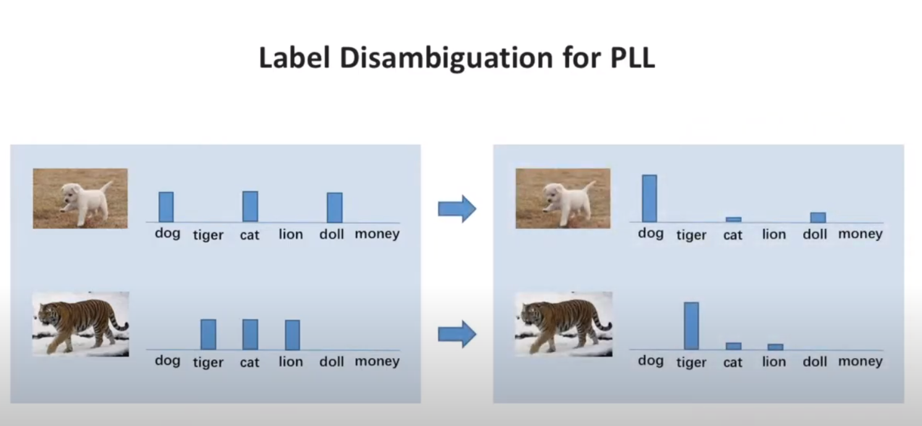
Review of PLL Label Disambiguation

Slide 9
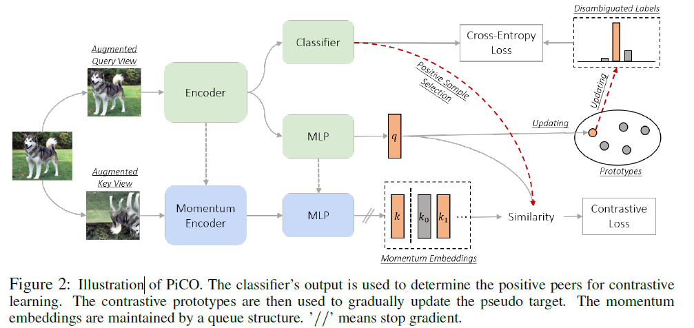
Review of PLL Latest Research: PiCO
Wang H, Xiao R, Li Y, Feng34 L, Niu G, Chen G, Zhao J. PiCO: Contrastive Label Disambiguation for Partial Label Learning.

Slide 10
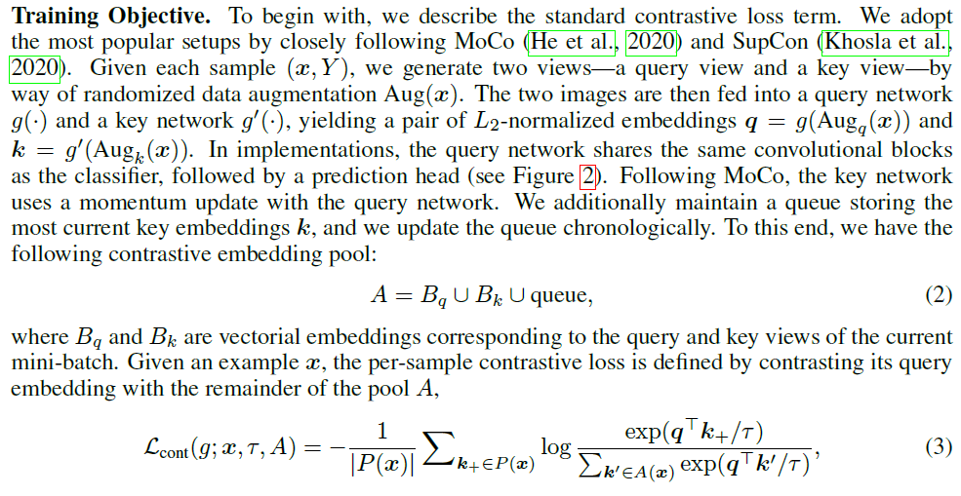
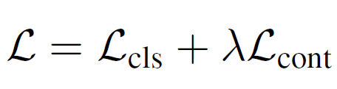
Review of PLL Latest Research: PiCO

Slide 11
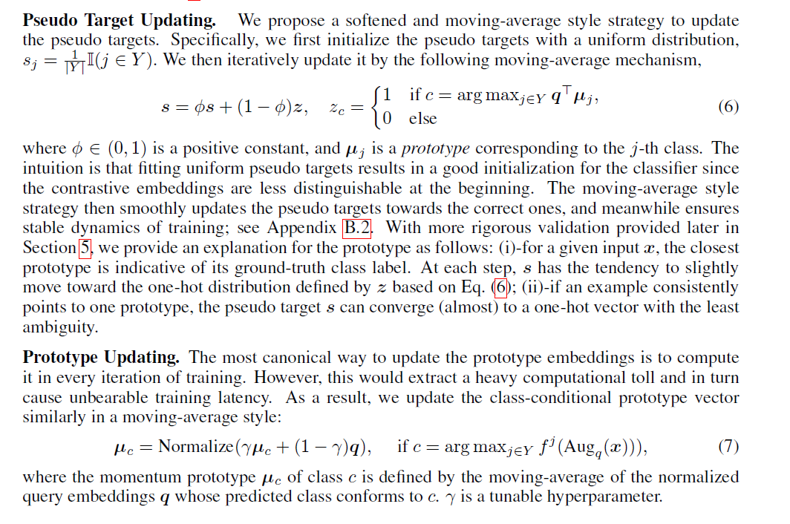
Review of PLL Latest Research: PiCO

Slide 12
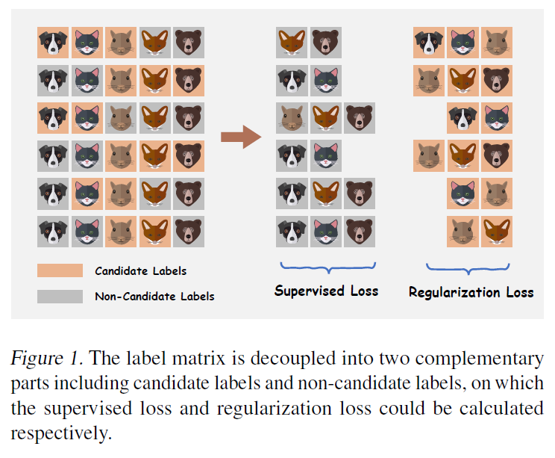
Review of PLL Latest Research: DPLL-CR

Slide 13
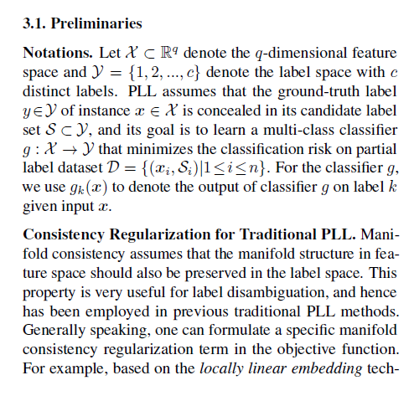
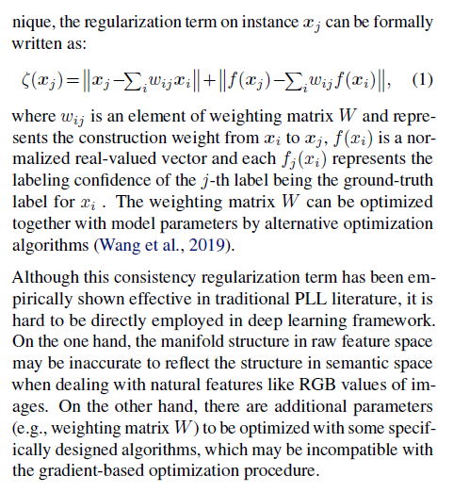
Review of PLL Latest Research: DPLL-CR

Slide 14
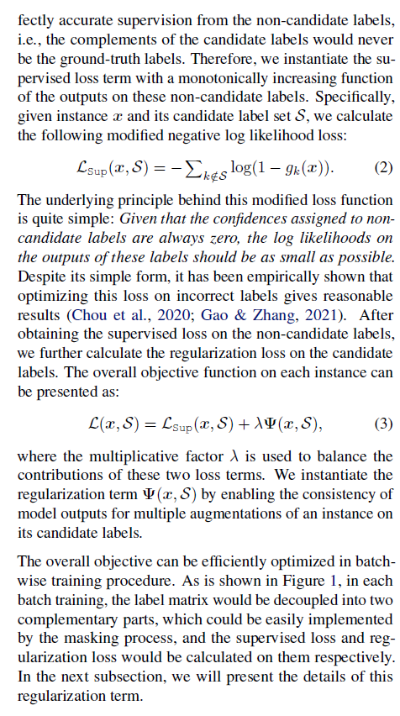
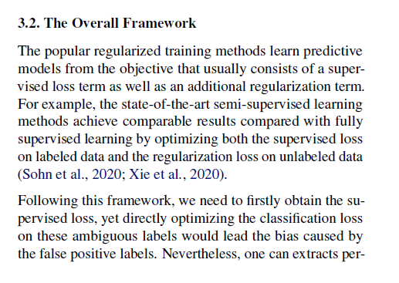
Review of PLL Latest Research: DPLL-CR

Slide 15
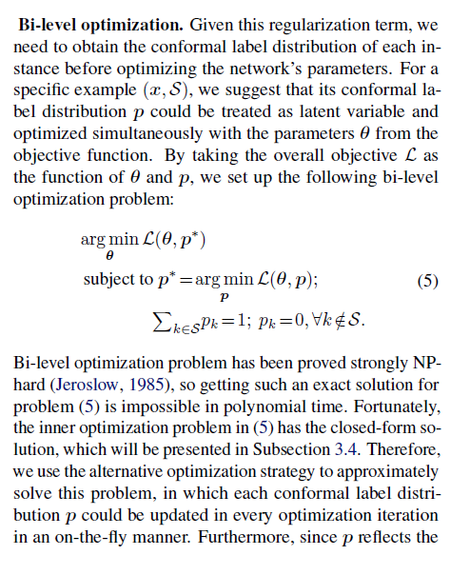
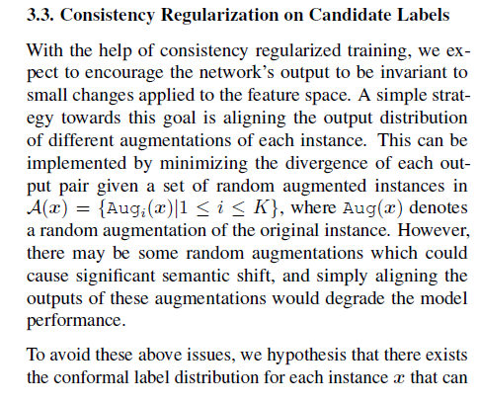
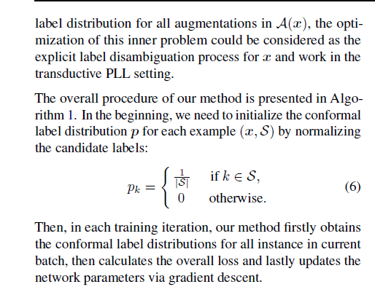
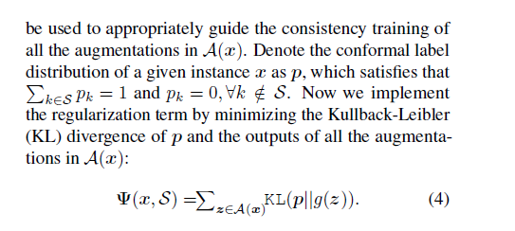
Review of PLL Latest Research: DPLL-CR

Slide 16
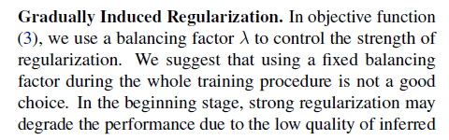
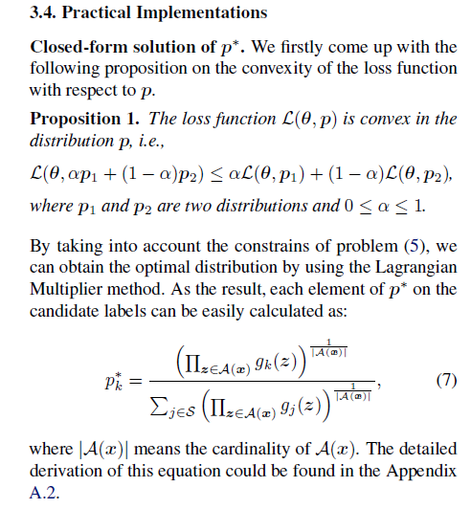
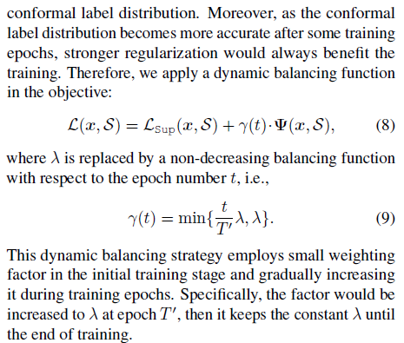
Review of PLL Latest Research: DPLL-CR

Slide 17
02
PART TWO
Unreliable PLL

Slide 18
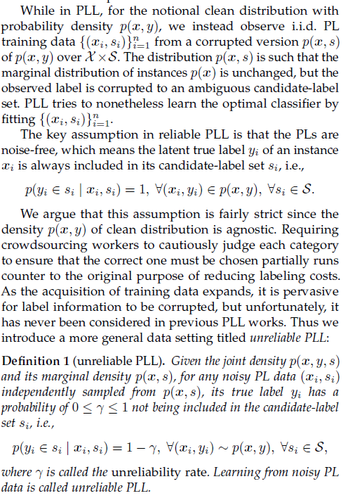
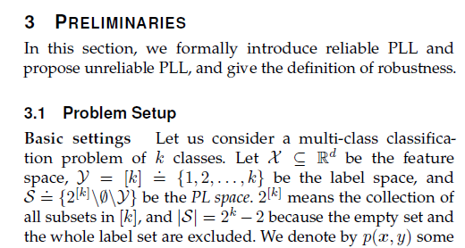
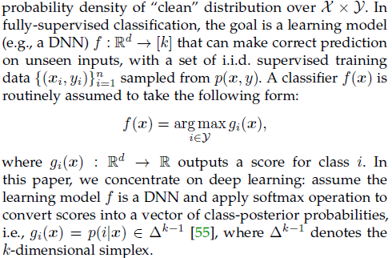
Unreliable PLL On the Robustness of Average Losses for Partial-Label Learning

Slide 19
Unreliable PLL On the Robustness of Average Losses for Partial-Label Learning

Slide 20
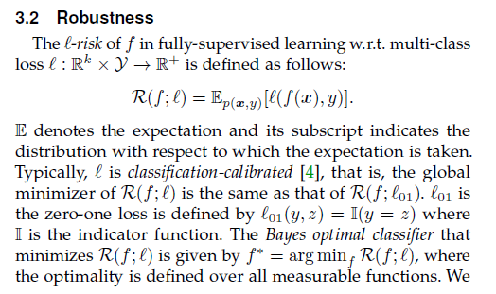
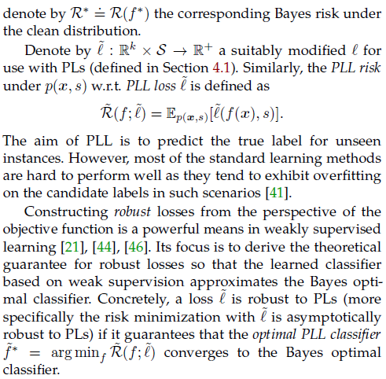
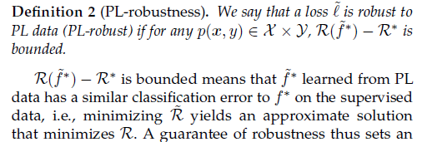
Unreliable PLL On the Robustness of Average Losses for Partial-Label Learning

Slide 21
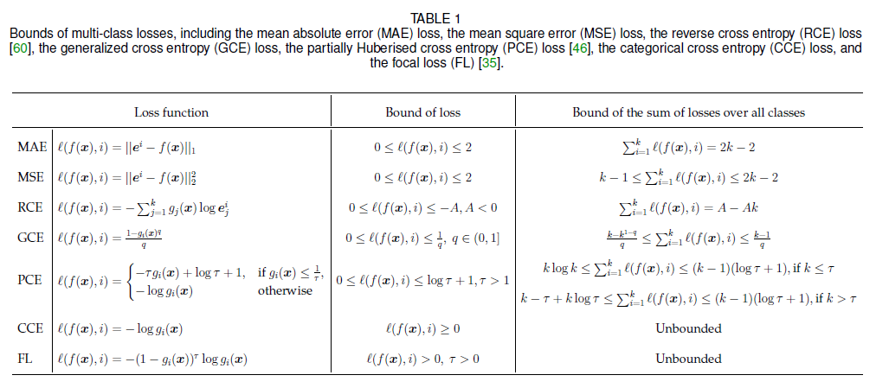
Unreliable PLL On the Robustness of Average Losses for Partial-Label Learning

Slide 22
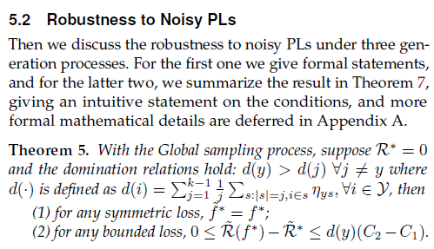
Unreliable PLL On the Robustness of Average Losses for Partial-Label Learning

Slide 23
03
PART THREE
常用工具及
计算资源使用指南

Slide 24
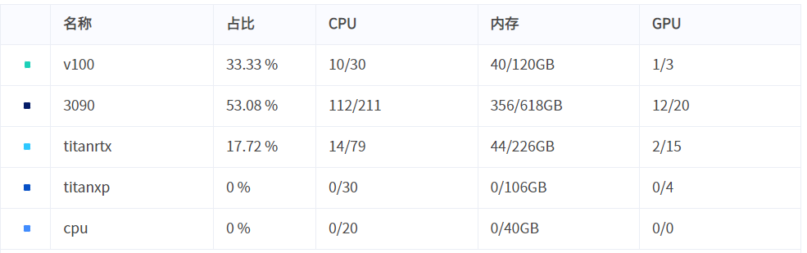
计算资源概览 SCM集群
量大；
难抢；
调试不便；
按照以往的经验，比较不稳定。

Slide 25
计算资源概览 自有服务器
序号 | 主机别名 | 地址 | SSH端口 | 映射开放端口范围 | CPU配置 | 显卡配置 | 内存配置 | 硬盘配置 | 是否可用 | 不可用原因
1 | 12900kf_3090_1 | shiyu.ml | 2200 | 暂未开放 | intel i9 12900kf | 3090*2 | 64G | 1T+4T | 可用
2 | 12900kf_3090_2 | palm-seu.ml | 12200 | 12201-20000 | intel i9 12900kf | 3090*2 | 64G | 1T+4T | 可用
3 | titan | palm-seu.ml | 22200 | 22201-30000 | intel i7 8700 | titan rtx + 1080ti | 32G | 1T+4T | 可用
4 | 7700_3090 | palm-seu.ml | 32200 | 32201-40000 | intel i7 7700 | 3090*2 | 48G | 256G+4T | 可用
5 | 172server | 172.palm-seu.ml | 50000 | 除常用端口全部开放 | 志强银牌4210*2 | 3080Ti涡轮*2 | 192G | 1T+4T | 不可用 | 服务器 故障

Slide 26
计算资源概览 使用指南
卡资源比较分散，一般为单机双卡，多机使用时需要进行数据同步；
我们的机器存储有限，一般单机最大配置了4T的/home目录，目前人数较多，考虑到存储空间问题，推荐每位同学选定一台机器作为主存储，剩余的机器在需要使用时挂载主存储的文件系统，降低文件冗余。（挂载可以使用sshfs）
注意及时备份和同步代码以及实验结果，避免因机器故障导致数据丢失。
大规模调参和有大量任务时，可以考虑使用任务调度系统。
调度系统地址：shiyu.ml

Slide 27
常用命令
SSHFS挂载：
sshfs -p 12200 shiyu@shiyu.ml:/home/shiyu/anaconda3 anaconda3
umount ./anaconda3
SCP传输：
scp –r –P port user_name@address:/path/from /path/to
scp –r –P port /path/from user_name@address:/path/to
FRP反向代理：
https://github.com/fatedier/frp
已有的FRPS位于：palm-seu.ml:7000
开放可供使用的端口范围为10000-12000
可用于SCM集群的SSH端口反向代理

Slide 28
代码中常用的trick
数据增强（旋转、裁切、对比度变换、翻转、补丁、消除、组合）
Apex（混合精度fp16）
apex是nvidia开源的，支持pytorch框架，用于改变数据格式来减小模型显存占用的工具。其中最有价值的是amp(Automatic Mixed Precision)，将模型的大部分操作都用float16数据类型替代，一些特别操作仍然使用float32。
O0：纯FP32训练，可以作为accuracy的baseline；
O1：混合精度训练（推荐使用），根据黑白名单自动决定使用FP16（GEMM，卷积）还是FP32（Softmax）进行计算；
O2：“几乎FP16”混合精度训练，不存在黑白名单，除了Batch Norm，几乎都是用FP16计算；
O3：纯FP16训练，很不稳定，但是可以作为speed的baseline。
使用cosine learning rate scheduler
Warmup

Slide 29
代码中的常见问题
在矩阵操作时不要使用for循环，使用矩阵操作代替
例如：找出矩阵中所有满足对应条件的值
若使用for循环，速度极慢；
可使用matrix <条件> n，会得到一个布尔类型的矩阵，再使用matrix[<布尔矩阵>]即可得到结果。
可视化：Visdom、Tensorboard
PyTorch常用代码段合集（固定种子、显卡设置、张量(Tensor)处理，…）https://mp.weixin.qq.com/s/pPx2sWR_CR40FFL1uHMDHA

Slide 30
常用编程生产力工具
PyCharm Professional（远程开发&Debug）
Termius
VS code
WinSCP（XSHELL & XFTP）
Anaconda
Docker
GIT & GitHub （GitHub Desktop）

Slide 31
常用文献阅读写作效率工具
Zotero
Microsoft TODO & OneNote
Google Scholar
https://www.connectedpapers.com/
https://www.aminer.org/
https://dblp.org/
Excel2Latex
Visio
MathPix
GIT & GitHub （GitHub Desktop）
TeXstudio
Overleaf

Slide 32
感谢聆听!

